Slide 1


Mechanika – dynamika
(Fyz31)
Úvodní video
Newtonovy pohybové zákony
Zákon setrvačnosti
Zákon síly
Tíhová síla
Zákon akce a reakce
8. 11. 2025

Slide 2
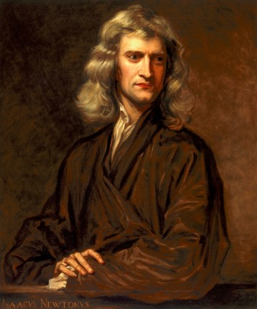
Isaac NEWTON
Isaac Newton se narodil 4. ledna 1643 ve Woolsthorpu na východním pobřeží Anglie.
Zemřel 31. března 1727 (ve věku 84 let) v Kensington.
Isaac Newton byl anglický fyzik, matematik, astronom, alchymista a teolog, jenž bývá často považován za jednu z nejvlivnějších osobností v dějinách lidstva. Jeho publikace Philosophiæ Naturalis Principia Mathematica, vydaná v roce 1687, položila základy klasické mechaniky a dnes bývá řazena mezi nejdůležitější knihy v historii vědy. Newton v ní popisuje zákon všeobecné gravitace a tři zákony pohybu, které se na další tři staletí staly základem vědeckého pohledu na fyzický vesmír. Newton propojil Keplerovy zákony pohybu planet s vlastní teorií gravitace a dokázal, že pohyb předmětů na Zemi se řídí stejnými pravidly jako pohyb vesmírných těles. Tím smetl poslední pochyby o heliocentrismu a přispěl k vědecké revoluci.
Newtonovy pohybové zákony
Zákon setrvačnosti
Zákon síly
Zákon akce a reakce

Slide 3
První Newtonův pohybový zákon – ZÁKON SETRVAČNOSTI
Každé těleso setrvává v relativním klidu nebo v rovnoměrném přímočarém pohybu, dokud není přinuceno silovým působením jiných těles tento pohybový stav změnit
První pohybový zákon ukazuje na důležitou vlastnost všech těles, kterou je setrvačnost. Podle prvního pohybového zákona jsou klid a rovnoměrný přímočarý pohyb rovnocenné stavy těles. Oba tyto stavy se vyznačují tím, že těleso má nulové zrychlení.
Izolované částice se navzájem pohybují rovnoměrně přímočaře nebo jsou vůči sobě v klidu.
S izolovanými částicemi lze spojit preferované vztažné soustavy, nazývané inerciální.
Izolovaná částice je vzhledem k inerciální vztažné soustavě v klidu nebo v rovnoměrném přímočarém pohybu (tj. v pohybu s konstantní rychlostí).
Denní zkušenost je zdánlivě v rozporu s tvrzením prvního pohybového zákona pro tělesa konající rovnoměrný přímočarý pohyb. Máme představu, že pro udržení tělesa v pohybu je potřeba síla. Příčinou toho, že těleso se v našem prostředí bez působení síly po chvilce zastaví jsou tzv. brzdné (odporové) síly.
Odpovězte na tyto otázky:
Proč je nebezpečné vyskakovat z jedoucího vozidla?
Proč padáme při klopýtnutí dopředu a při uklouznutí dozadu?

Slide 4
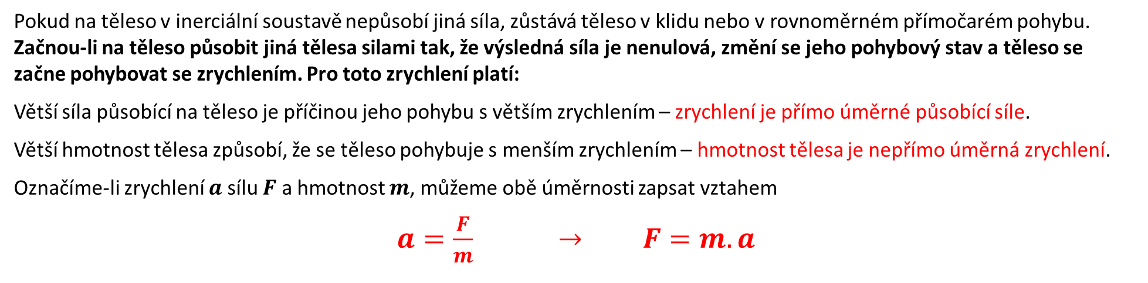
Druhý Newtonův pohybový zákon – ZÁKON SÍLY
Pokud na těleso v inerciální soustavě nepůsobí jiná síla, zůstává těleso v klidu nebo v rovnoměrném přímočarém pohybu.
Začnou-li na těleso působit jiná tělesa silami tak, že výsledná síla je nenulová, změní se jeho pohybový stav a těleso se začne pohybovat se zrychlením. Pro toto zrychlení platí:
Větší síla působící na těleso je příčinou jeho pohybu s větším zrychlením – zrychlení je přímo úměrné působící síle.
Větší hmotnost tělesa způsobí, že se těleso pohybuje s menším zrychlením – hmotnost tělesa je nepřímo úměrná zrychlení.
Označíme-li zrychlení $a$ sílu $F$ a hmotnost $m$, můžeme obě úměrnosti zapsat vztahem
$a=\frac{F}{m} → F=m.a$
Výslednice sil F působících na hmotný bod o hmotnosti m uděluje tomuto bodu zrychlení a takové, že platí
$$m .a=F$$
Ze vztahu vyplývá, že směr zrychlení je shodný se směrem výslednice působících sil, které na bod působí. Vztah $m.a=F$ se také nazývá pohybová rovnice, která umožňuje určit závislost rychlosti hmotného bodu na čase a obecně pohyb hmotného bodu za působení vnějších sil. Ze vztahu lze též odvodit jednotku síly $\left[F\right]$
$\left[F\right]=\left[m\right]∙\left[a\right]=kg∙m∙s^{−2}=Newton$ (N)
Působením síly 1 N se těleso o hmotnosti 1 kg pohybuje se zrychlením 1 m.s⁻²

Slide 5
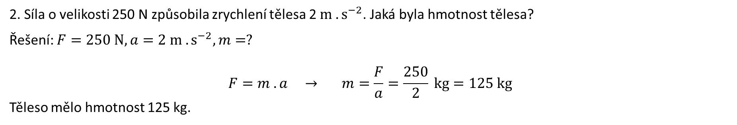
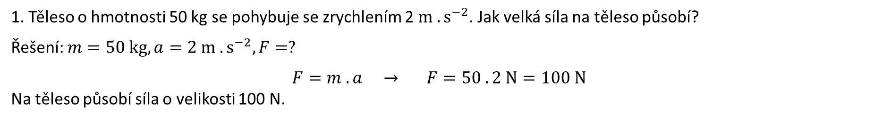
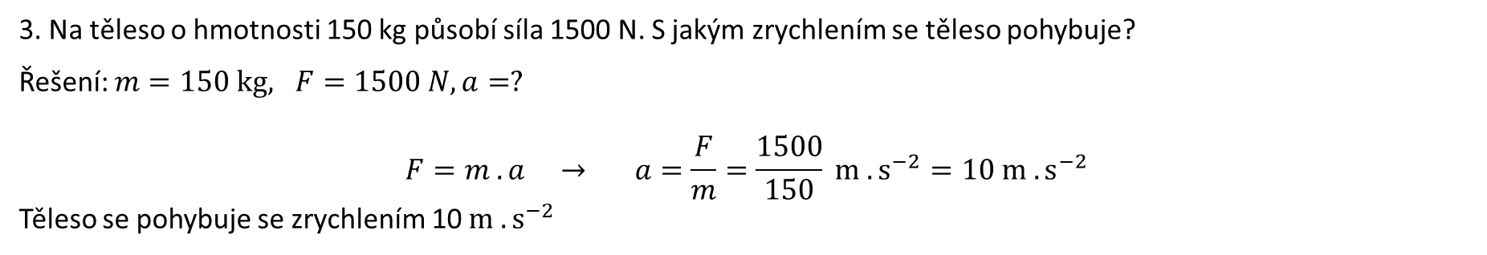
Druhý Newtonův pohybový zákon – elementární úlohy
1. Těleso o hmotnosti 50 kg se pohybuje se zrychlením 2 ${m . s}^{−2}$. Jak velká síla na těleso působí?
Řešení: $m=50 kg, a=2 {m . s}^{−2}, F=?$
$$F=m . a → F=50 . 2 N=100 N$$
Na těleso působí síla o velikosti 100 N.
2. Síla o velikosti 250 N způsobila zrychlení tělesa 2 ${m . s}^{−2}$. Jaká byla hmotnost tělesa?
Řešení: $F=250 N, a=2 {m . s}^{−2}, m=?$
$$F=m . a → m=\frac{F}{a}=\frac{250}{2} kg=125 kg$$
Těleso mělo hmotnost 125 kg.
3. Na těleso o hmotnosti 150 kg působí síla 1500 N. S jakým zrychlením se těleso pohybuje?
Řešení: $m=150 kg, F=1500 N, a=?$
$$F=m . a → a=\frac{F}{m}=\frac{1500}{150} {m . s}^{−2}=10 {m . s}^{−2}$$
Těleso se pohybuje se zrychlením 10 ${m . s}^{−2}$

Slide 6
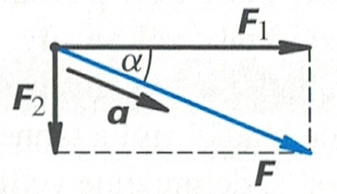
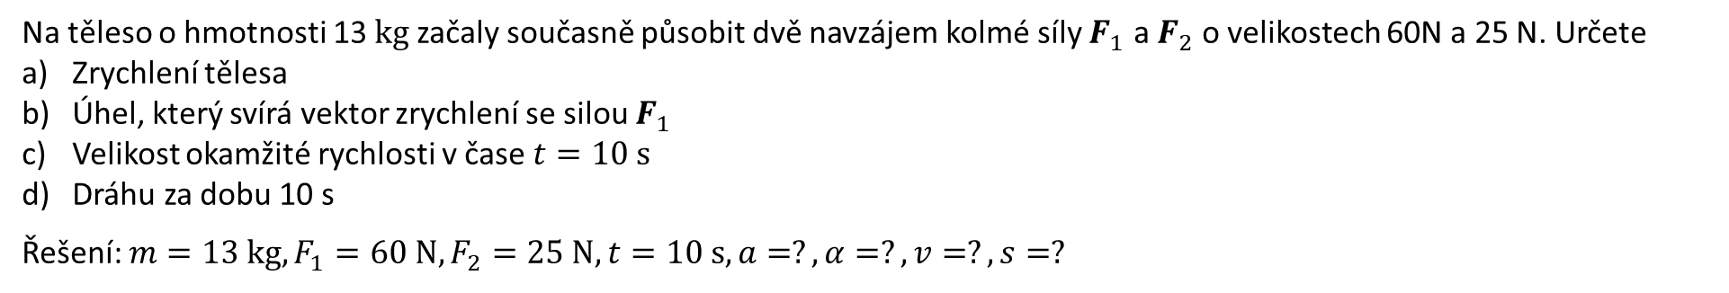
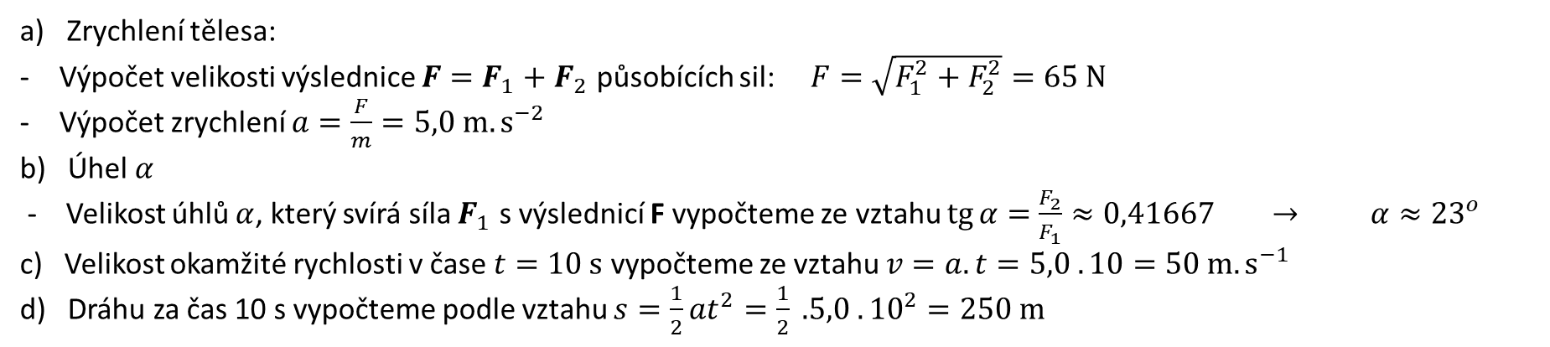
Druhý Newtonův pohybový zákon – náročnější úloha
Na těleso o hmotnosti 13 $kg$ začaly současně působit dvě navzájem kolmé síly $F_{1}$ a $F_{2}$ o velikostech 60N a 25 N. Určete
Zrychlení tělesa
Úhel, který svírá vektor zrychlení se silou $F_{1}$
Velikost okamžité rychlosti v čase $t=10 s$
Dráhu za dobu 10 s
Řešení: $m=13 kg, F_{1}=60 N, F_{2}=25 N, t=10 s, a=?, α=?, v=?, s=?$
Zrychlení tělesa:
Výpočet velikosti výslednice $F=F_{1}+F_{2}$ působících sil: $F=\sqrt{F_{1}^{2}+F_{2}^{2}}=65 N$
Výpočet zrychlení $a=\frac{F}{m}=5,0 m.s^{−2}$
b) Úhel $α$
- Velikost úhlů $α$, který svírá síla $F_{1}$ s výslednicí F vypočteme ze vztahu $\operatorname{tg}{α=\frac{F_{2}}{F_{1}}≈0,41667} → α≈{23}^{o}$
c) Velikost okamžité rychlosti v čase $t=10 s$ vypočteme ze vztahu $v=a.t=5,0 . 10=50 m.s^{−1}$
d) Dráhu za čas 10 s vypočteme podle vztahu $s=\frac{1}{2}at^{2}=\frac{1}{2} .5,0 . {10}^{2}=250 m$
Zrychlení tělesa má velikost $5,0 m.s^{−2}$ a svírá se silou $F_{1}$ přibližný úhel ${23}^{o}$. Za dobu 10 s těleso získá rychlost o
velikosti $50 m.s^{−1}$ a za tuto dobu urazí dráhu $250 m$.

Slide 7
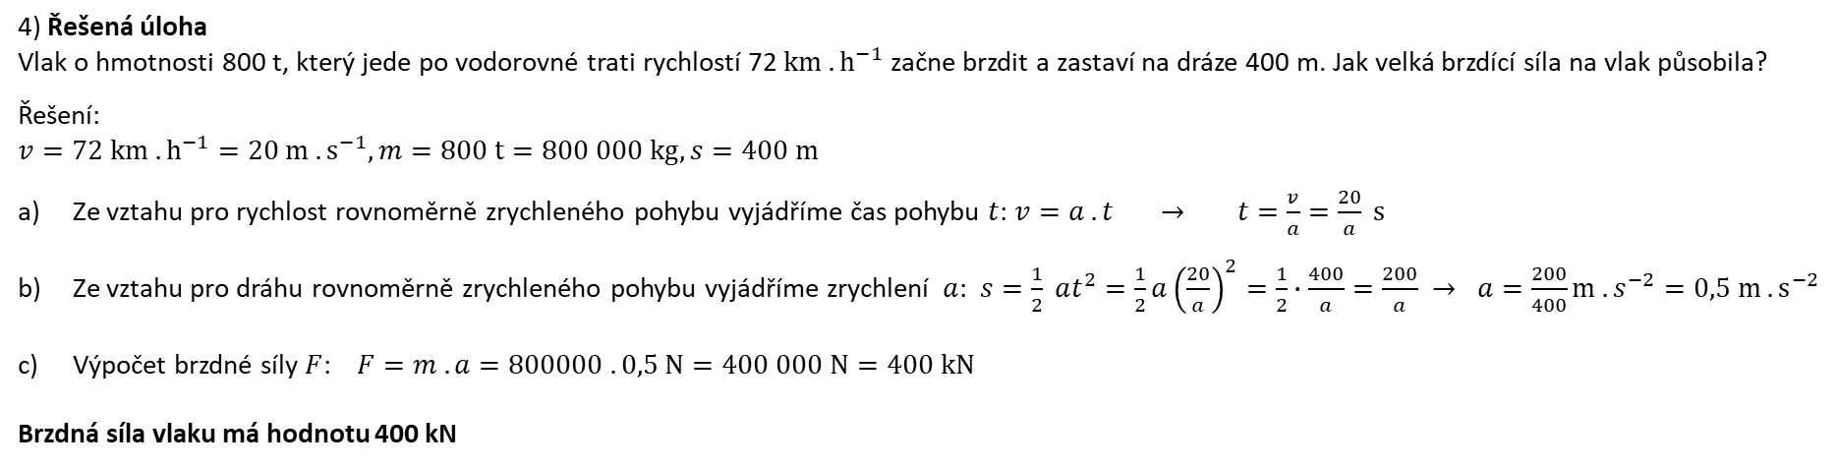
Druhý pohybový zákon – úlohy na procvičení
1) Tělesu o hmotnosti $m$ uděluje síla o velikosti $F$ zrychlení 2 ${m . s}^{−2}$. Jak velké zrychlení uděluje témuž tělesu síla o velikosti 2$F$ a $\frac{F}{2}$ ?
$$\left[4 {m . s}^{−2} a 1 {m . s}^{−2}\right]$$
2) S jak velkým zrychlením se rozjíždí vlak o hmotnosti 800 t, působí-li na něj tažná síla lokomotivy 160 kN?
$$\left[0,2 {m . s}^{−2}\right]$$
3) Automobil o hmotnosti 1200 $kg$ zvětšil rychlost ze 72 ${km . h}^{−1}$ na 90 ${km . h}^{−1}$ za dobu 10 s. Jak velká síla tuto změnu rychlosti způsobila?
$$\left[600 N\right]$$
4) Řešená úloha
Vlak o hmotnosti 800 t, který jede po vodorovné trati rychlostí 72 ${km . h}^{−1}$ začne brzdit a zastaví na dráze 400 m. Jak velká brzdící síla na vlak působila?
Řešení:
$$v=72 {km . h}^{−1}=20 {m . s}^{−1}, m=800 t=800 000 kg, s=400 m$$
Ze vztahu pro rychlost rovnoměrně zrychleného pohybu vyjádříme čas pohybu $t$: $v=a . t → t=\frac{v}{a}=\frac{20}{a} s$
Ze vztahu pro dráhu rovnoměrně zrychleného pohybu vyjádříme zrychlení $a$: $s=\frac{1}{2} at^{2}=\frac{1}{2}a{\left(\frac{20}{a}\right)}^{2}=\frac{1}{2}∙\frac{400}{a}=\frac{200}{a} → a=\frac{200}{400}{m . s}^{−2}=0,5 {m . s}^{−2}$
Výpočet brzdné síly $F$: $F=m . a=800000 . 0,5 N=400 000 N=400 kN$
Brzdná síla vlaku má hodnotu 400 kN

Slide 8
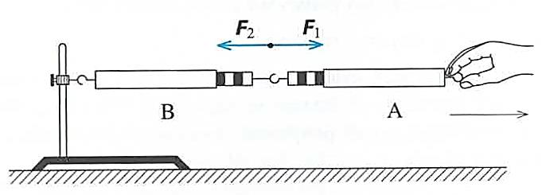
Třetí Newtonův pohybový zákon – ZÁKON AKCE A REAKCE
Síla je projevem vzájemného působení těles. Působí-li silou jedno těleso na druhé, působí touž silou těleso druhé na těleso první.
Dvě tělesa na sebe navzájem působí stejně velkými silami opačného směru
Jednu z těchto sil nazýváme obvykle akce, a druhou reakce. Třetí pohybový zákon se proto také nazývá zákon akce a reakce.
Akce a reakce jsou síly, které působí na různá tělesa, proto se ve svých účincích navzájem neruší.

Slide 9
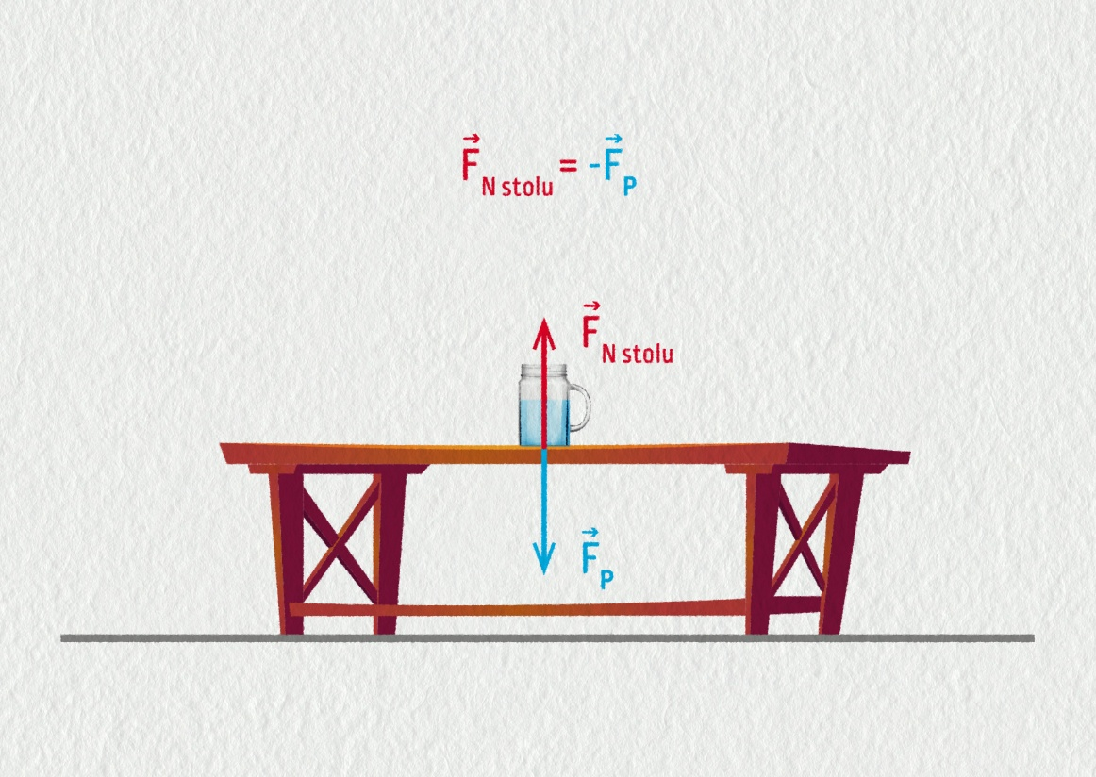
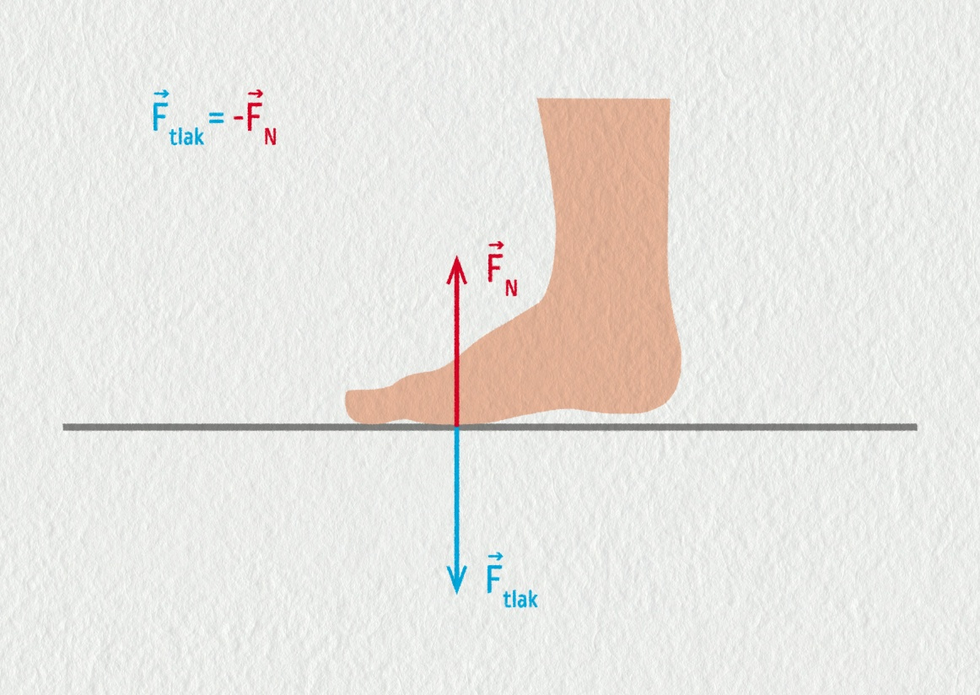
Je důležité připomenout, že síly se trochu nešťastně nazývají akce a reakce, přestože jsou zcela rovnocenné. Jestliže například víme, že Země přitahuje člověka gravitační silou, pak podle třetího Newtonova zákona přitahuje také člověk Zemi stejně velkou silou opačného směru. Tyto síly působí vždy současně, současně vznikají i zanikají.

Slide 10
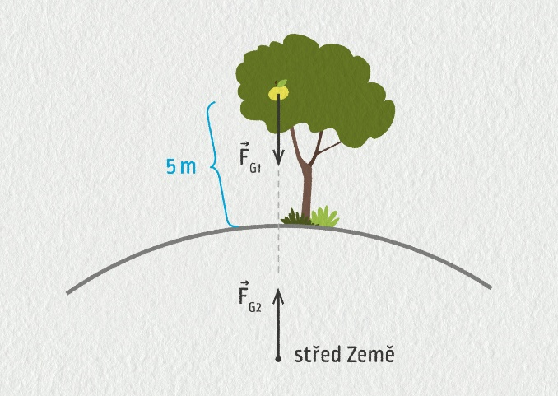
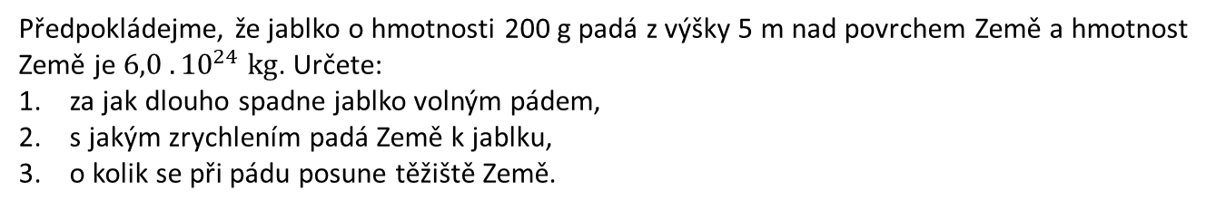
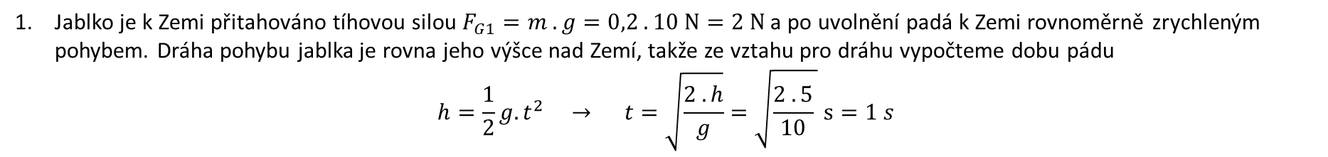
Příklad
Podle 3. Newtonova zákona je působení dvou těles vždy vzájemné. To znamená, že pokud Země přitahuje jablíčko visící na stromě nebo padající dolů, přitahuje stejně velkou silou i jablíčko samotnou Zemi. Z toho plyne, že tak jako padá jablko k zemi, měla by i Země padat k jablku (dokud se nedotknou)! Dá se něco takového pozorovat?
Předpokládejme, že jablko o hmotnosti 200 g padá z výšky 5 m nad povrchem Země a hmotnost Země je $6,0 . {10}^{24} kg$. Určete:
za jak dlouho spadne jablko volným pádem,
s jakým zrychlením padá Země k jablku,
o kolik se při pádu posune těžiště Země.
Řešení:
$$m=200 g=0,2 kg, M=6,0 . {10}^{24} kg, h=5 m, g≈10 {m . s}^{−2}$$
Jablko je k Zemi přitahováno tíhovou silou $F_{G1}=m . g=0,2 . 10 N=2 N$ a po uvolnění padá k Zemi rovnoměrně zrychleným pohybem. Dráha pohybu jablka je rovna jeho výšce nad Zemí, takže ze vztahu pro dráhu vypočteme dobu pádu
$$h=\frac{1}{2}g.t^{2} → t=\sqrt{\frac{2 . h}{g}}=\sqrt{\frac{2 . 5}{10} } s=1 s$$
Podle třetího Newtonova zákona přitahuje i jablko Zemi silou $F_{G2}=F_{G1}=2 N$. Jelikož Země není ve vesmíru nijak upevněna, padá k jablku se zrychlením
$$a=\frac{F_{G2}}{M}=\frac{2}{6,0 . {10}^{24}}m . s^{−2}=3,3 . {10}^{−25} m . s^{−2}$$
Za dobu $t=1 s$ urazí Země rovnoměrně zrychleným pohybem dráhu
$$s=\frac{1}{2}a . t^{2}=\frac{1}{2}3,3 . {10}^{−25} . 1^{2} m=1,7 . {10}^{−25} m$$
Tato dráha je o deset řádů menší než velikost atomového jádra, tedy neměřitelná.

Slide 11
Třetí pohybový zákon – úlohy na procvičení
1) Hadici, z níž prudce tryská voda, musíme držet pevně v rukou. Vysvětlete proč!
2) Při výstřelu musí střelec držet pušku pevně v rukou. Vysvětlete proč!
3) Dva chlapci táhnou za opačné konce provazu, který vydrží maximální tahovou sílu 180 N. Přetrhne se provaz, jestliže každý chlapec táhne silou 100 N?
4) Při srážce lehkého osobního automobilu a těžkého nákladního automobilu byl mnohem více poškozen automobil osobní. Neodporuje to třetímu pohybovému zákonu?
$$\left[\text{Neodporuje}\text{, }\text{n}\text{á}\text{razov}\text{é }\text{s}\text{í}\text{ly} \text{na} \text{oba} \text{automobily} \text{jsou} \text{sice} \text{stejn}\text{é, }\text{ale} \text{jejich}\text{ úč}\text{inek} \text{z}\text{á}\text{vis}\text{í }\text{nejen} \text{na} \text{konstrukci} \text{automobilu}\text{, }\text{ale} \text{hlavn}\text{ě }\text{na} \text{jejich} \text{hmotnosti}\text{. }\right]$$
5) Vyskočíme-li z malé loďky, která není upevněna, na břeh, loďka od břehu odjede. Vyskočíme-li z velké lodi na břeh, odjede loď s tak malou rychlostí, že to ani nepozorujeme. Vysvětlete proč?
$$\left[\text{Rychlost} \text{lo}\text{ď}\text{ky} \text{a} \text{vyskakuj}\text{í}\text{c}\text{í}\text{ho}\text{ č}\text{lov}\text{ě}\text{ka} \text{jsou} \text{v} \text{opa}\text{č}\text{n}\text{é}\text{m} \text{pom}\text{ě}\text{ru} \text{ne}\text{ž }\text{jejich} \text{hmotnosti}\text{. }\text{Lo}\text{ď }\text{s} \text{velkou} \text{hmotnost}\text{í }\text{vzhledem} \text{k} \text{hmotnosti}\text{ č}\text{lov}\text{ě}\text{ka} \text{odjede} \text{od} \text{b}\text{ř}\text{ehu} \text{malou} \text{rychlost}\text{í. }\right]$$
Řešení úloh 4 a 5 neodporuje naší zkušenosti a exaktní zdůvodnění vychází ze znalosti zákona zachování hybnosti, který navazuje na třetí pohybový zákon kde $F_{1}=F_{2}$: $F_{1}=m_{1}∙\frac{v_{1}}{t}$ a $F_{2}=m_{2}∙\frac{v_{2}}{t} → \frac{m_{1}}{m_{2}}=\frac{v_{2}}{v_{1}}$

Slide 12
Konec

